Slide 1
イギリスのジャーナリズム（２）
英国新聞界の発達過程を概観し、「言論の自由」の概念を考える。
The Times の登場～大衆紙の出現まで

Slide 2
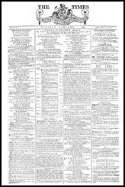
The Times

Slide 3
１．The Timesの創刊
1785.1.1 The Daily Universal Register として創刊される（1788年改題）
創刊者－John Walter(1739-1812)
1803 次男John Walter・（1793年から参加）が全経営権を掌握
経営権と編集権を分離
技術革新の導入
蒸気印刷機/電信機の導入

Slide 4
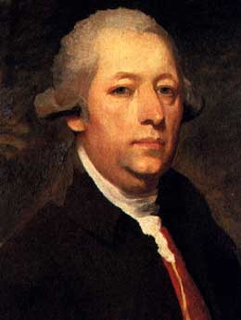
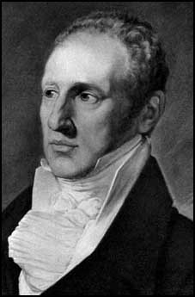
J.Walter/J.Walter II

Slide 5
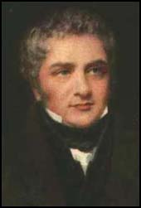
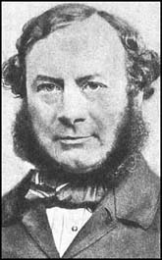
２．名編集長の時代続く
1817-41 バーンズ Thomas Barnes (1785-1841)
1841-77 ディレーン John Thadeus Delane

Slide 6
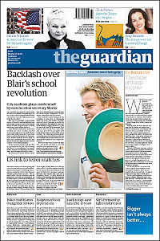
3.対抗紙
Political Register 1802～
W.Cobbett
The Manchester Guardianの創刊1821→現 The Guardian
The Daily News 1846.1.21創刊

Slide 7
４．娯楽出版物の出現
1841 Punch（～2002）
1840 日曜紙の登場…News of the World 最初は1779年（違法出版）
・大衆日曜紙 Lloyd's Weekly London Newspaper ※印紙税の減税（1836)が背景にあった
40年代の日曜紙の総発行部数 17万部
〃 日刊紙の 〃 6万弱

Slide 8
５．知識に対する課税／印紙税の廃止
1853：広告税廃止 1855 印紙税廃止
1861：原紙（新聞用紙）税廃止
19世紀半・後半にかけての社会的基盤の発展
1855: Daily Telegraph and Courier
Joseph Moses Levy; 27,000 ×10,000
Times, Daily News, Morning Post
1927→Berry(Baron Camrose)
1939：80万部 1947: 100万部

Slide 9
６．大衆紙の出現
Q.アメリカセンセーショナリズムとの比較
Q.英国の大衆紙が遅れた理由
Ｊ．ミルトン『イエロー・キッズ』（文藝春秋、1993）
伊藤慎一『マスコミ物語』（現代ジャーナリズム出版会、1966)
武市英雄『日米新聞史話』（福武書店、1984）

Slide 10
７．夕刊紙などの活躍
アメリカの新聞の手法を取り入れ成功
経済紙 Financial Times（1888)創刊→『百年史』
1893年から例のピンク色 Arthur Pearson

Slide 11
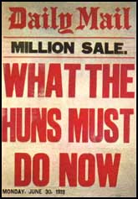
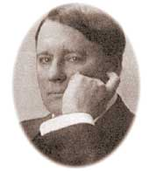
Lord Northcliffe

Slide 12
8. プレスバロンの台頭－
ノースクリフ卿と新聞王国
1896.5.6 大衆紙 The Daily Mail 創刊
弟の Harold Harmsworth のちの Lord Rothermere (1868-1940)と兄弟会社設立
Alfred HarmsworthのちのLord Northcliffe (1865-1922)

Slide 13
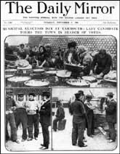
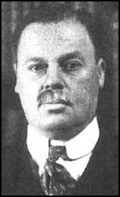
Lord Rothermere

Slide 14
9.有力プレスバロン
William Maxwell Aitken のちのLord Beaverbrook (1879-1964)
1900 Express獲得 1920 日曜紙 Sunday Express創刊 1923 夕刊紙 Evening Standard 買収
Cecil King Harmsworth （1901-87ノースクリフの甥） ミラーグループ;ＩＰＣ
Daily Mirror, Daily Herald, Sunday Pictorial, Sunday Peopleを獲得

Slide 15
10-1 第一次世界大戦と英国新聞界
各紙、特別編集の「戦争版」を発行
・戦時特派員の派遣－戦争報道の問題により、新聞局 Press Bureauが設置される
・新聞は総じて、戦争目的に協力的／ノースクリフの論調
▽新聞は大量生産の時代に突入
・1930年代 販売競争が最高潮に達する

